Slide 1
Wizyta w Bibliotece Szkolnej Grupa 0c

Slide 2
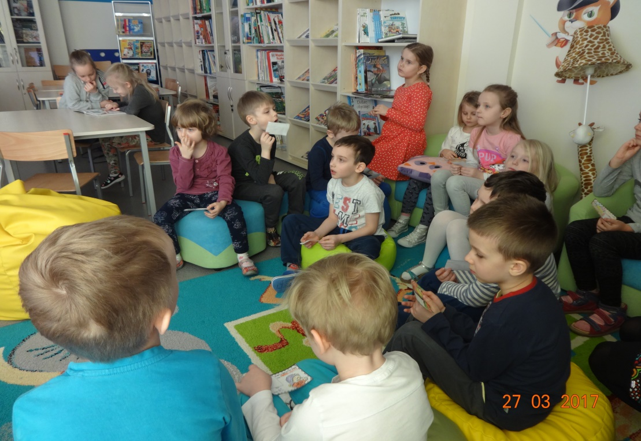
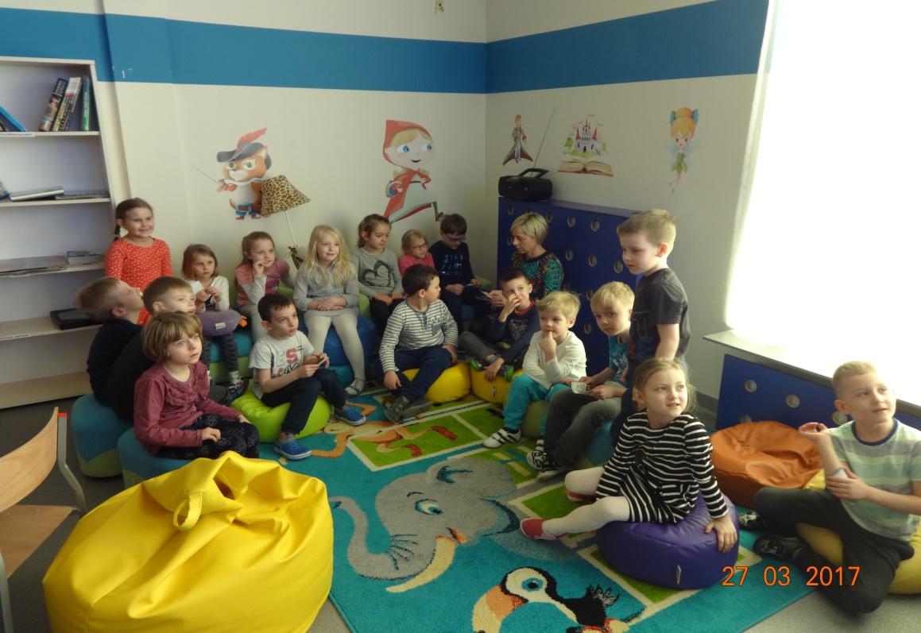
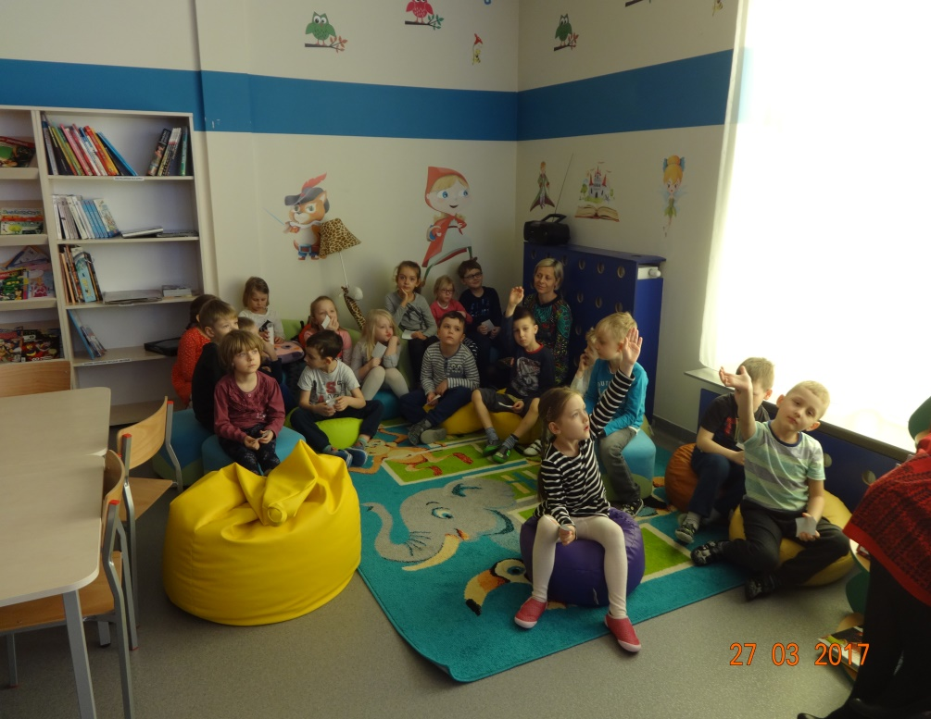
W poniedziałek 27 marca wybraliśmy się do biblioteki szkolnej.

Slide 3
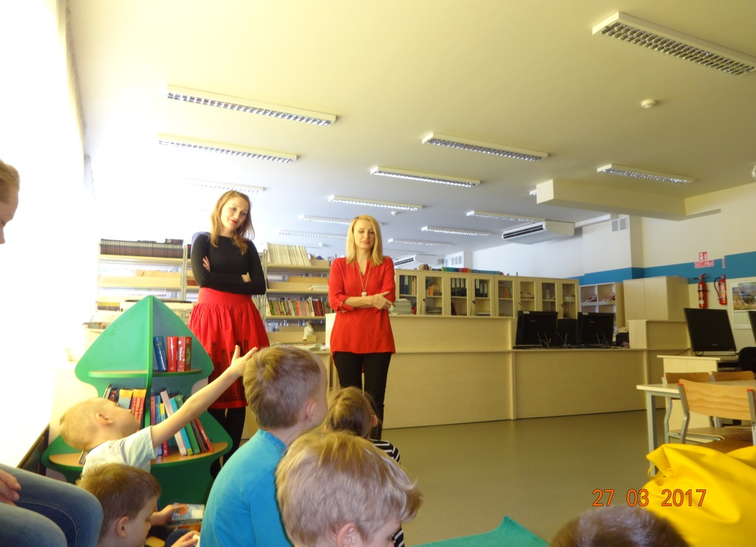
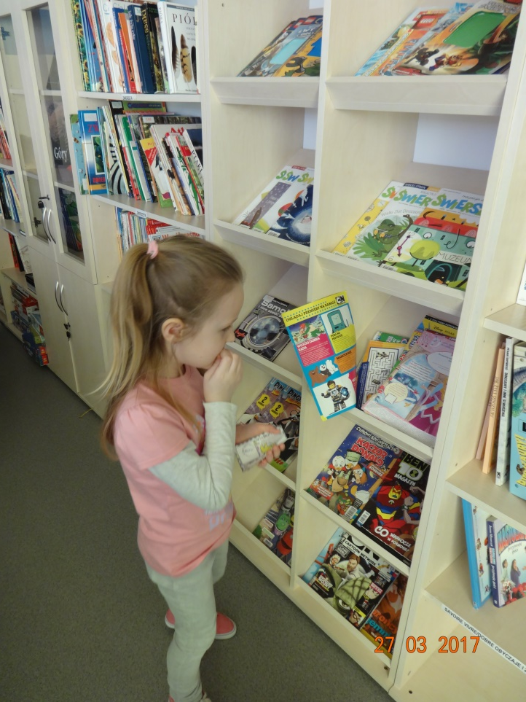
Dumnie odpowiadaliśmy na pytania wykazując się wiedzą dotyczącą dbałości o książki.
Czekały tam już panie bibliotekarki, które zapoznały nas z zasadami funkcjonowania biblioteki, sposobami wypożyczania książek i pracą bibliotekarza.

Slide 4
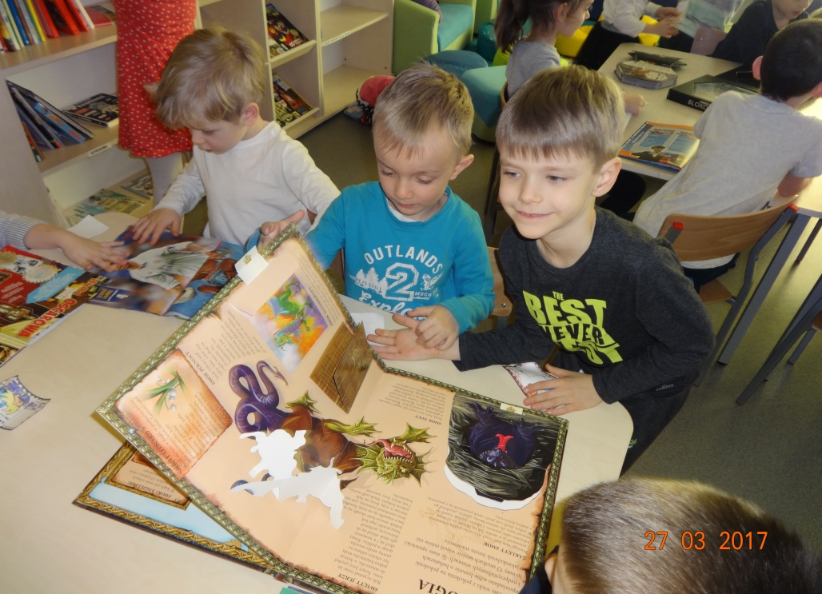
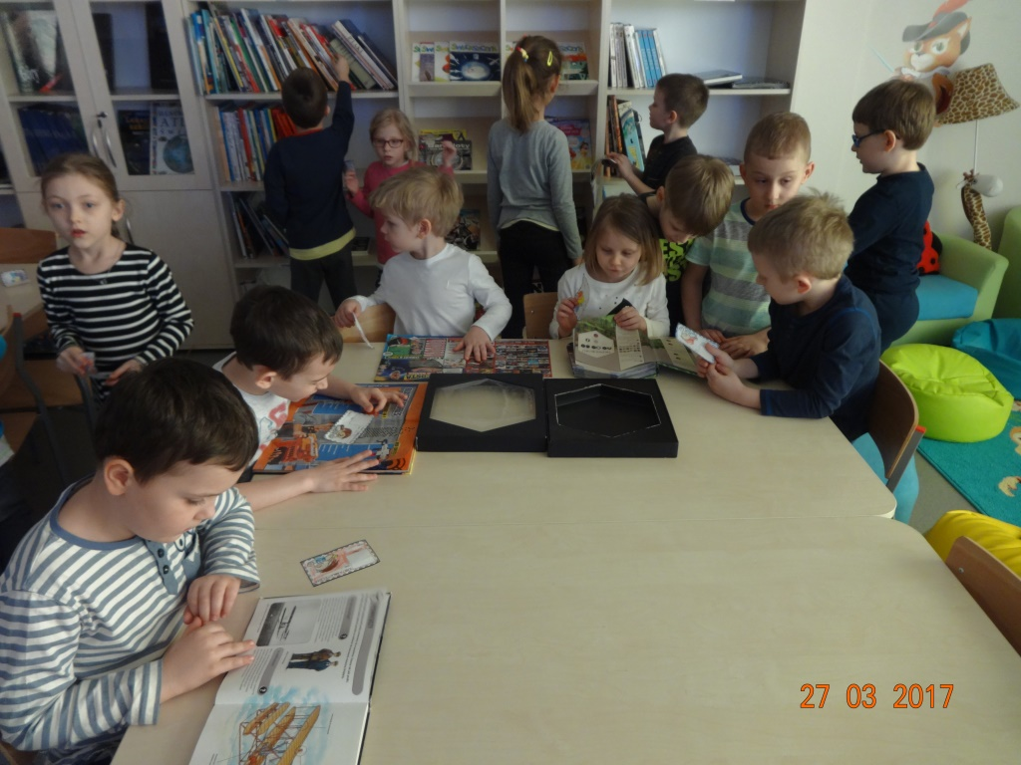
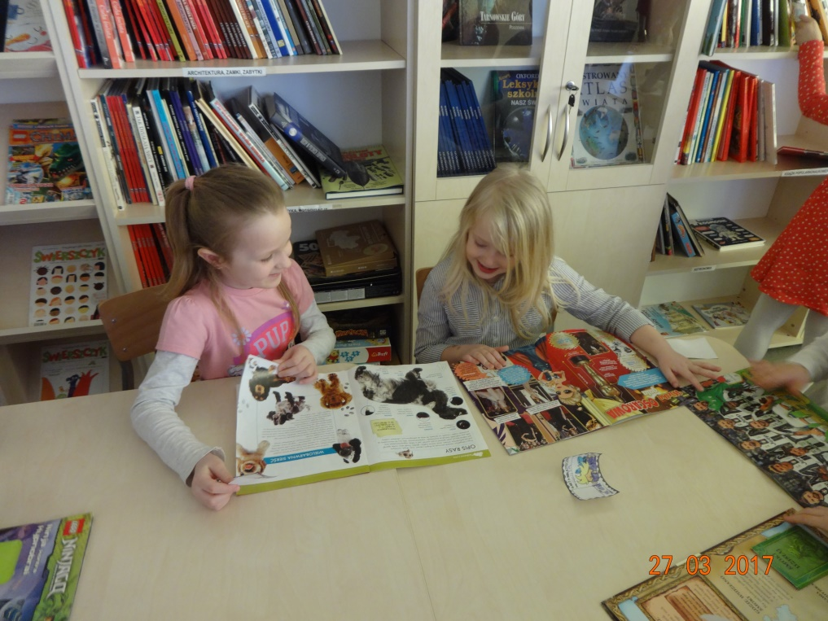
W trakcie wizyty oglądaliśmy również książki znajdujące się w czytelni. Dużą radość sprawiło oglądanie różnego rodzaju pozycji z trójwymiarowymi ilustracjami, atlasów o roślinach, zwierzętach. Największym zainteresowaniem cieszył się dział o dinozaurach.

Slide 5
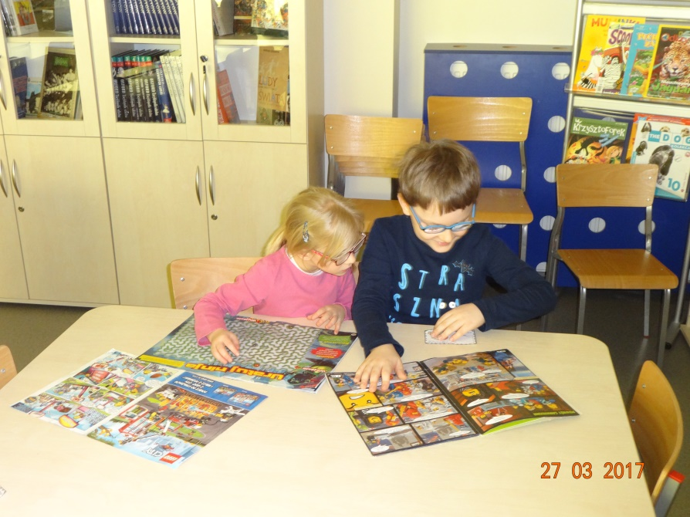
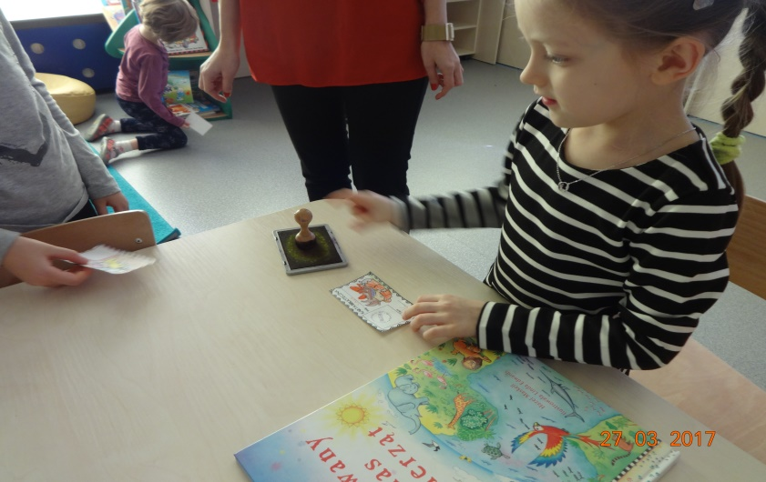
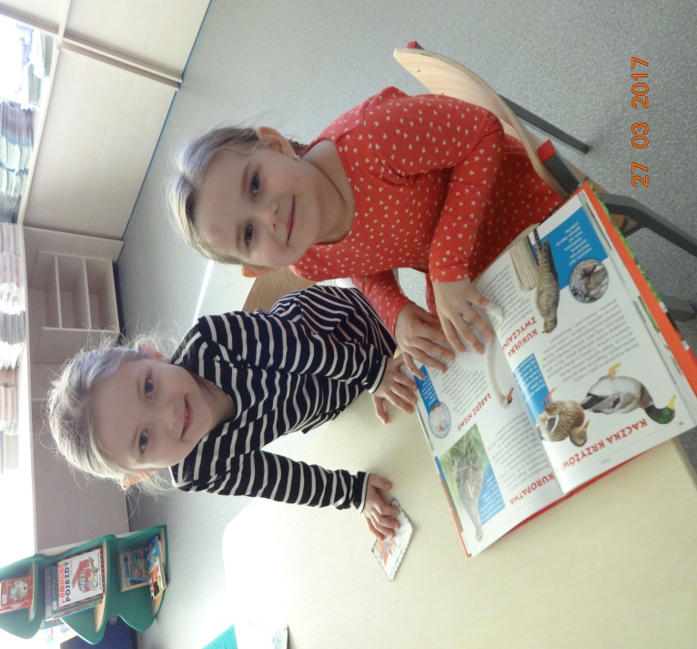
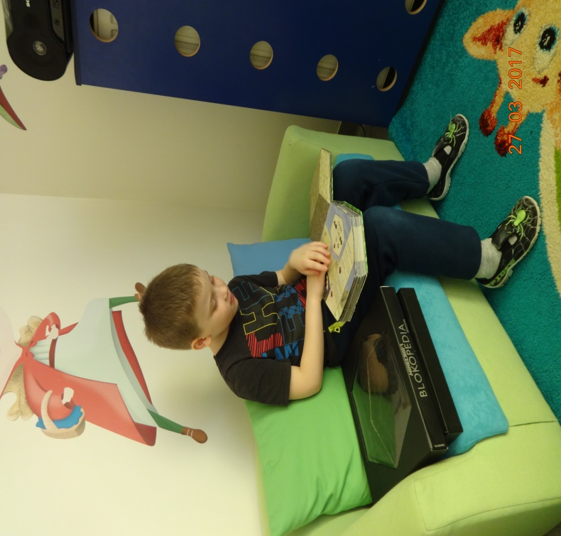
Niektórzy próbowali nawet czytać fragmenty opisów.

Slide 6
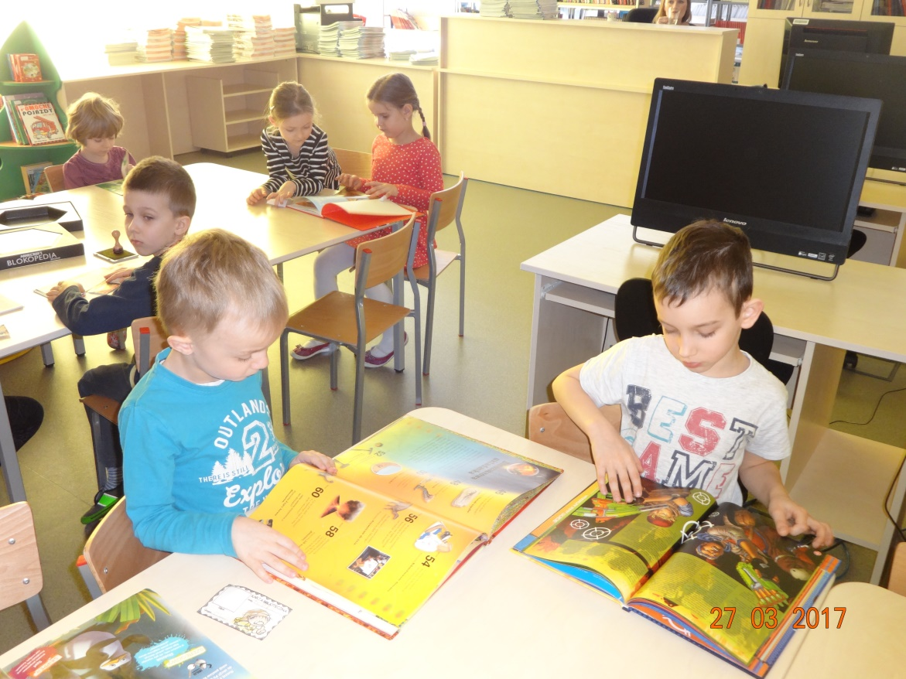
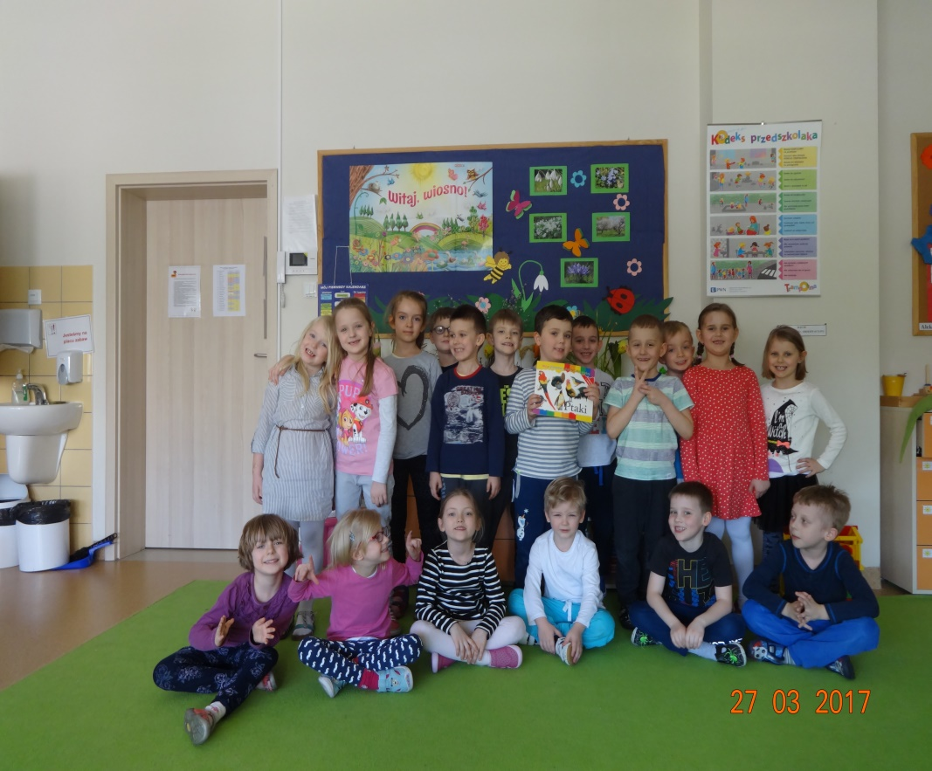
Na koniec wypożyczyliśmy książkę o tematyce wiosennej.
Dla wielu była to pierwsza,
ale z pewności nie ostatnia wizyta w Bibliotece.

